Slide 1
FİZİKSEL RİSK ETMENLERİ
Dr. Öğr. Üyesi Umut Özkaya

Slide 2
Yaşanılan veya çalışılan ortamın sıcaklık, nem, aydınlatma, gürültü, titreşim, basınç vb. gibi fiziksel özellikleri bireyin sağlığını önemli ölçüde etkiler. İşçiler özellikle ağır ve tehlikeli işlerde çalışanlar bu yönden büyük risk altındadır.
Fiziksel etkenler başlıca;
GÜRÜLTÜ
AYDINLATMA
TİTREŞİM
RADYASYON
BASINÇ DEĞİŞİMLERİ
TERMAL KONFOR

Slide 3
1. GÜRÜLTÜ
Gürültü: Genelde istenmeyen ve rahatsız edici sesler olarak tanımlanır. İSG de ise; İşitme duyusunun azalmasına veya sağlığın bozulmasına ya da başka tehlikelerin meydana gelmesine neden olan seslerdir.
Ses: Gaz, katı ve sıvı cisim moleküllerinin hava basıncında yaptıkları dalgalanmaların kulaktaki etkisinden oluşan bir duygudur.
Sesin niteliğini frekans ve şiddet olmak üzere iki özelliği belirlemektedir. Bir saniyedeki titreşim sayısına frekans; ses dalgasının içerdiği enerjinin birim alandaki enerjiye oranına ise, şiddet denilmektedir.
İnsan kulağı titreşimi 16 Hz ile 20 000 Hz arasında olan sesleri işitebilmektedir.
Desibel: Ses şiddet birimidir (dB) ile gösterilir.

Slide 4
Ses şiddetindeki 1 desibellik artış, ses enerjisinde 1.26 katlık artışa denktir. Gürültü düzeyinin 3 dB artması ya da azalması, ses kaynağından çıkan ses şiddeti düzeyinin iki katına çıkması ya da yarıya inmesi anlamına gelmektedir.
dB(A): İnsan kulağının en çok hassas olduğu orta ve yüksek frekansların özellikle vurgulandığı bir ses değerlendirmesi birimidir.

Slide 5
Desibel Ölçü Birimleri, Kullanım Alanları ve Özellikleri.
Birim dB | Kullanım alanları | Özellikler
dB(A) | Ağırlıklı gürültü basınç düzeyi | Genel çevre ve endüstri gürültüsü ölçüm düzeyi
dB(B) | Ağırlıklı gürültü basınç düzeyi | Gürültü düzeyi azaltılmasında dB(A)‘dan daha öznel ve az kullanılan bir ölçüttür
dB(C) | Ağırlıklı gürültü basınç düzeyi | 85 dB’in üzerindeki gürültü
dB(D) | Ağırlıklı gürültü basınç düzeyi | Yalnızca uçak gürültüsü için kullanılır

Slide 6
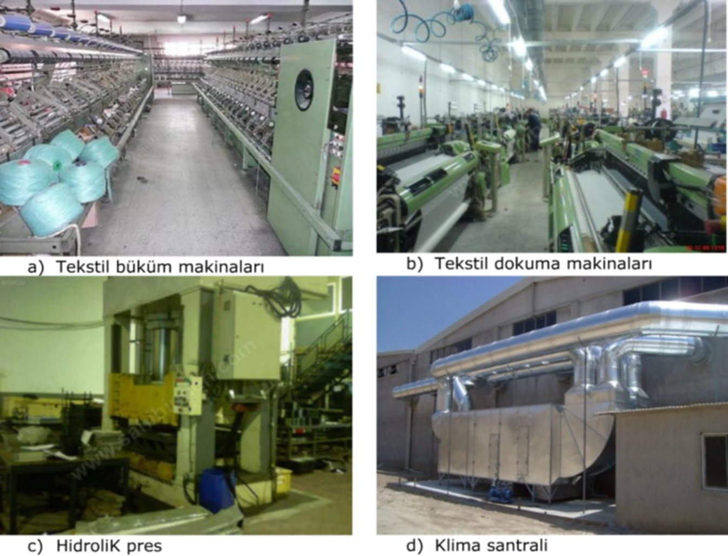

Slide 7
Ses düzeyi (dB(A)) | Örnek sesler
0 | İşitme eşiği (normal solunum)
20 | Sessiz bir orman
30 | Fısıltı ile konuşma
40 | Sessiz oda
50 | Şehir içinde bir büro
60 | Karşılıklı konuşma
70 | Dikey matkap
80 | Yüksek sesle konuşma
90 | Kuvvetlice bağırma
100 | Dokuma salonları
110 | Havalı çekiç, Ağaç işleri
120 | Bilyalı değirmen
130 | Uçakların yanı
140 | Ağrı eşiği

Slide 8
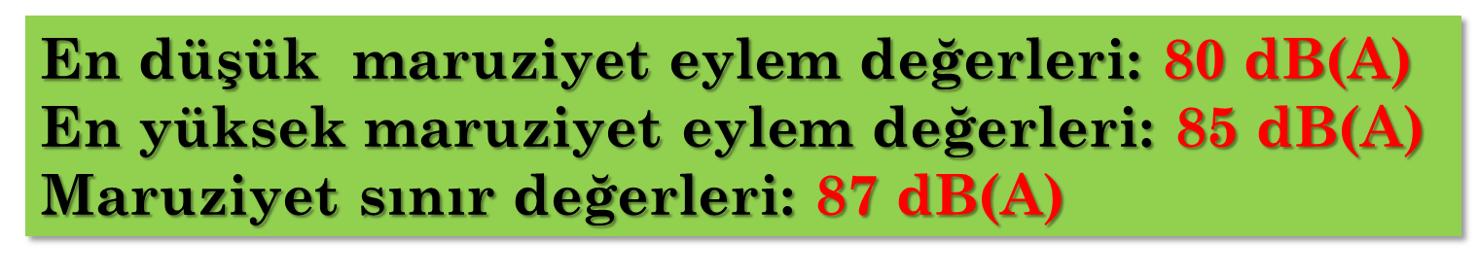
GÜRÜLTÜ; gürültü dozimetresi ile ölçülür.
Kişisel dozimetre: Gürültü etkisinde kalan kişinin kulağına yakın bir yere yerleştirilen bir mikrofon ve çalışma süresi boyunca kayıt yaparak gürültü şiddetlerinin ortalamasını alan sistemden oluşur. Kişinin maruz kaldığı gürültüyü belirlerken kullanılması gereken cihazdır.
Ortam dozimetresi: Ortama yayılmış olan sesin şiddetini ölçmek için kullanılır.

Slide 9
Gürültü İle İlgili Dikkat Edilecek Hususlar
Maruziyet sınır değerleri uygulanırken, çalışanların maruziyetinin tespitinde, çalışanın kullandığı kişisel kulak koruyucu donanımların etkisi de dikkate alınır.
Maruziyet eylem değerlerinde kulak koruyucularının etkisi dikkate alınmaz.
Maruziyet eylem değeri: Aşıldığı durumda, çalışanın gürültüye maruziyetinden kaynaklanabilecek risklerin kontrol altına alınmasını gerektiren değeri,
Maruziyet sınır değeri: Çalışanların bu değer üzerinde bir gürültüye kesinlikle maruz kalmaması gereken değeri ifade eder.

Slide 10
GÜRÜLTÜNÜN SAĞLIĞA ETKİLERİ
Fiziksel etkiler: Geçici, sürekli veya ani (birden) işitme kaybı
Somatik etkiler: Vücut etkinliklerindeki değişiklikler; kan basıncı artışı, dolaşım bozuklukları, takipne, taşikardi, ani refleksler
Psikolojik etkiler: Davranış bozuklukları, öfkelenme, sıkılma, genel rahatsızlık duygusu
Performans etkileri: İş veriminin düşmesi, konsantrasyon bozukluğu, hareketleri engellenmesi.

Slide 11
İşitme Kaybına Neden Olan Faktörler:
Gürültüyü Meydana Getiren Sesin Şiddeti
Gürültüyü Meydana Getiren Sesin Frekansı
Gürültüden Etkilenme Süresi
Gürültüye Karşı Kişisel Duyarlılık
Gürültüye Maruz Kalan Kişinin Yaşı

Slide 12
İşitme Yeteneği Kaybı (%)
(dB) | 5 yıl sonra | 10 yıl sonra | 20 yıl sonra
80 | 0 | 0 | 0
90 | 4 | 10 | 16
100 | 12 | 29 | 42
110 | 26 | 55 | 78
Çalışanların gürültüye maruziyeti 80 dB yı aştığında KKD çalışanların kullanımına hazır halde bulundurulur.
Çalışanların gürültüye maruziyeti 85 dB e ulaştığında veya aştığında KKD çalışanlar tarafından kullanılmasını sağlar ve denetler.

Slide 13
Meslek Hastalığına Neden Olan Gürültü
Çalışma gücü ve meslekte kazanma gücü kaybı oranı tespit işlemleri yönetmeliğine göre "Gürültü zararlarının meslek hastalığı sayılabilmesi için; gürültülü işte en az 2 yıl, gürültü şiddeti sürekli olarak 85 dB’in üstünde olan işlerde en az 30 gün çalışmış olmak gerekir" denilmektedir. Gürültü için yükümlülük süresi 6 ay olarak belirtilmiştir.

Slide 14
GÜRÜLTÜYÜ ÖNLEME TEKNİKLERİ
Gürültü kaynağında alınması gereken önlemler;
Kullanılan makinelerin, gürültü düzeyi düşük makineler ile değiştirilmesi,
Gürültü düzeyi yüksek olarak yapılan işlemin, daha az gürültü gerektiren işlemle değiştirilmesi
Gürültü kaynağının ayrı bir bölmeye alınması
İş ekipmanları için uygun bakım programlarını uygulamak,

Slide 15
B) Gürültülü ortamda alınması gereken önlemler:
Makinelerin yerleştirildiği zeminde, gürültüye ve titreşime karşı yeterli önlemlerin alınması
Gürültü kaynağı ile gürültüye maruz kalan kişi arasına gürültüyü önleyici engel koyma,
Gürültü kaynağı ile gürültüye maruz kalan kişi arasındaki mesafeyi artırmak,
Gürültünün geçebileceği ve yansıyabileceği duvar, tavan, taban gibi yerleri ses emici malzeme ile kaplamak

Slide 16
C) Gürültüye maruz kalan kişide alınması gereken önlemler;
Gürültüye karşı iyi izole edilmiş bir bölme içine almak
Yeterli dinlenme araları vermek ve çalışma süresini kısaltmak
Kişisel koruyucu kullanmak
Gürültünün zararları hakkında bilgilendirmek ve eğitmek

Slide 17
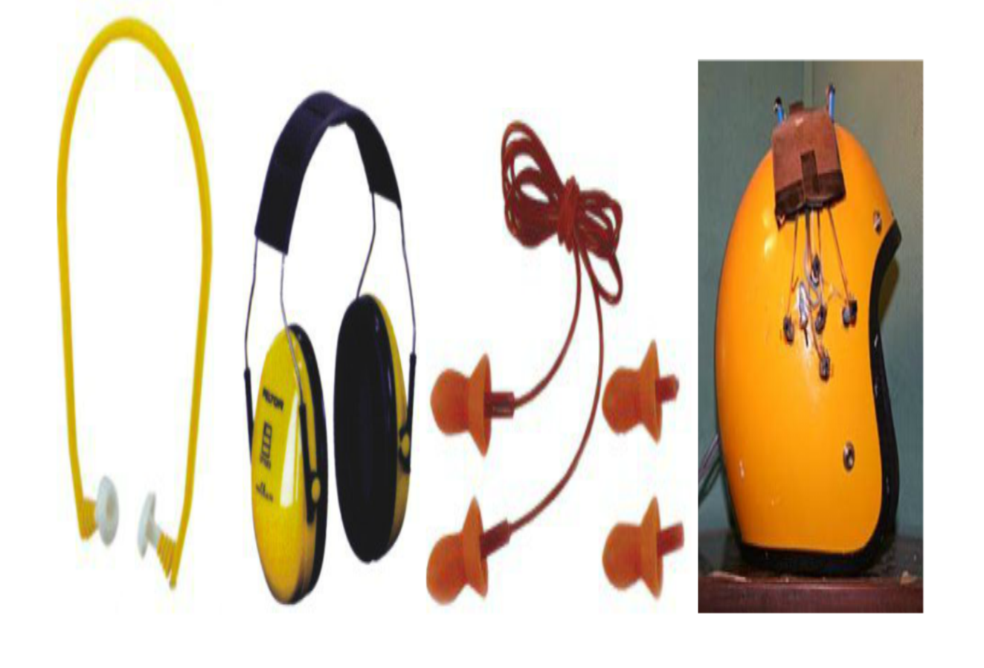

Slide 18
2. AYDINLATMA
Görme iş yerlerinde en çok ihmal edilen duyumuzdur. Çalışanların sağlığının korunması için gerekli uygun fiziksel koşulların başında “aydınlatma” gelmektedir. İşyerlerinde uygun aydınlatma ile çalışanın göz sağlığı korunur, birikimli kas ve iskelet sistemi travmaları ve pek çok iş kazası önlenir, olumlu psikolojik etki sağlanır. Bu nedenle, işyerlerinde özellikle sanayi kuruluşlarında yapılan iş ve işlemin gerektirdiği uygun aydınlatmayı sağlamak gerekmektedir.
Işık; insan gözüyle algılanabilen dalga boylarındaki elektromanyetik ışınımdır. Bir yüzeye düşen ışık miktarına aydınlatma denilmektedir. Aydınlatma şiddet birimi lüks’tür (Lüks metrekare başına düşen lümendir). Lümen birim zamanda yayılan ışık enerjisidir. Lüksmetre denilen cihazla ölçülür.

Slide 19
Watt, Lümen ve Lüks
Watt güç birimidir. Genellikle lümenle karıştırılır. Lümen bir lambanın parlaklığını belirtir, watt ise o lambanın yanarken harcadığı gücü. Lüks ise metre kare başına düşen lümendir. Aynı tipte bir lambanın yüksek wattlısı yüksek lümen, düşük wattlısı düşük lümen verir.
İyi bir aydınlatma, görme keskinliğini artırır. İş kazası önlenebilir veya azalır (Ağaç işleme tezgahı, torna tezgahı gibi). İşçilerin başarısını ve performansını artırır. Doğru ve hızlı görmeyi böylece iş verimi ve kalitenin artmasına sebep olur.
Yetersiz aydınlatma ise, verim ve kalitenin düşmesinin yanında psikolojik olarak işçinin moral ve fiziksel sağlığı üzerinde de kötü sonuçlar doğurur.

Slide 20
Aydınlatmanın Kalitesi: iyi bir aydınlatma için dikkate alınması gereken faktörler;
Işığın şiddeti
Işığın rengi
Işığın yayılımı
Işığın yönü
Aydınlatılacak yüzeyin yapısı
Aydınlatılacak araç gerecin cinsi

Slide 21
Aydınlatmanın Kalitesi
Göz kamaşmasının önlenmesi için ışık kaynağı görüş alanının yeterince dışında olmalı veya donuk (opak) ya da yarı şeffaf bir malzeme ile kaplanmalıdır
Parlatılmış veya düzgün yüzeyler yerine biraz daha mat yüzeyler tercih edilerek bu yansımalar önlenebilir
Yansımaları önlemek için makinaların, araç ve gereçlerin yüzeyleri çok parlak yerine biraz daha açık mat veya koyu renkte seçilebilir
Pencerelerin, kolonların, tavanların, duvarların ve bölmelerin yüzeyleri açık renge boyanmalıdır

Slide 22
Işık kaynakları işçilerin görüş açısının dışına yerleştirilmeli veya gerekli gölgelikler kullanılmalıdır
Aydınlatma tekdüze ve sabit olmalıdır
Çalışılan yüzeye düşen gölgelerden sakınılmalıdır
Aydınlatma düzeyi yeterli olmalıdır ve göz kamaşmasına neden olmamalıdır
Kullanılan ışığın niteliği uygun olmalıdır (En iyi ışık beyaz ışık veya gün ışığıdır)

Slide 23
SAĞLIK ETKİLERİ
Yetersiz aydınlatma: Gereğinden az ya da kötü ve yetersiz aydınlatma olarak tanımlanır.
Görme bulanıklığı
Göz ağrısı
Gözlerde yorgunluk
Kaşıntı, kızarıklık, yanma ve diğer tahriş belirtileri
Göz yaşarması, göz kuruması
Gözlerin uyum ve algı yeteneğinin azalması
Renk algılamada sorunlar
Baş ağrısı

Slide 24
AYDINLATMANIN ÖLÇÜLMESİ
Ölçümler, anlık bir nokta ya da belli bir süredeki ortalama değer olarak ölçülebilir.
Işık ölçme, ışık ölçer (lüksmetre) ile yapılmaktadır. Anlık aydınlık düzeyi ölçmeleri: ölçme anındaki koşulların o anda oluşturduğu aydınlığın ölçülmesidir.
Bu düzende, ölçme aygıtından bir opiloskopa bağlantı yapılarak, aydınlığın gerçek zamandaki değişimini izlemek olanaklıdır

Slide 25
İşçi sağlığı ve İş güvenliği tüzüğünün 18. maddesine göre;
Avlular, açık alanlar, dış yollar, geçitler vb. yerler en az 20 lüks
Kaba malzemelerin taşınması, aktarılması, depolanması ile geçit koridor yol ve merdivenler en az 50 lüx
Kaba montaj, balyaların açılması, hububat öğütülmesi ve vb. işlerin yapıldığı yerler ile kazan dairesi, makine dairesi, insan ve yük asansör kabinleri, malzeme stok ambarları, soyunma ve yıkanma yerleri, yemekhane ve tuvaletler en az 100 lüx
Normal montaj, kaba işler yapılan tezgahlar, konserve ve kutulama ve vb. işlerin yapıldığı yerler en az 200 lüx
Ayrıntıların yakından seçilebilmesi gereken işlerin yapıldığı yerler en az 300 lüx
Koyu renkli dokuma, büro ve benzeri sürekli dikkati gerektiren ince işlerin yapıldığı yerler en az 500 lüx
Hassas işlerin sürekli olarak yapıldığı yerler en az 1000 lüx ile aydınlatılacaktır

Slide 26
3. TİTREŞİM
Titreşimler, tıpkı ses dalgaları gibi, tekrarlayan ve saniyede belirli bir sayısı olan dalgalardır. Titreşim ses dalgaları gibi belirli aralıklarla tekrarlayan mekanik enerjidir. Titreşim bir cismin ileri-geri gidip gelme hareketidir. Ses ile farkı, sesin hava yoluyla, titreşimin ise vücudun sert kısımlarından vücuda girmesidir. İletim ve etkileme derecesi, titreşimin frekans ve şiddetine bağlıdır.
Titreşimin Frekansı: Birim zamandaki titreşim sayısına titreşimin frekansı denir. (Birimi: Hertz (Hz) dir).
Titreşimin Şiddeti: Titreşimin oluştuğu ortamda, titreşen enerjinin hareket yönüne dikey, birim alanda, birim zamandaki akım gücüne, titreşimin şiddeti denir (Birimi: m/sn² ‘dir)

Slide 27
Titreşim araç gereç ve makinelerin çalışırken oluşturduğu salınım hareketleri sonucu meydana gelir.
Çalışmakta olan ve iyi dengelenmemiş araç ve gereçler genellikle titreşim oluştururlar.
Titreşimi ölçen cihaza Vibrasyon Detektörü denir.
Titreşim Şekilleri:
El-Kol titreşimi (Lokal Titreşim)
Bütün vücut titreşimi

Slide 28
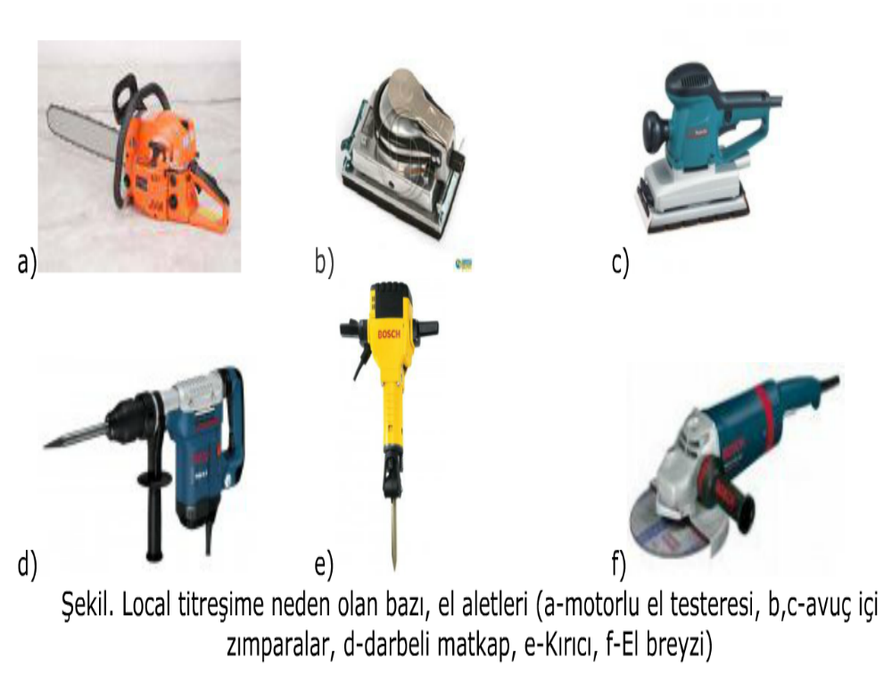

Slide 29
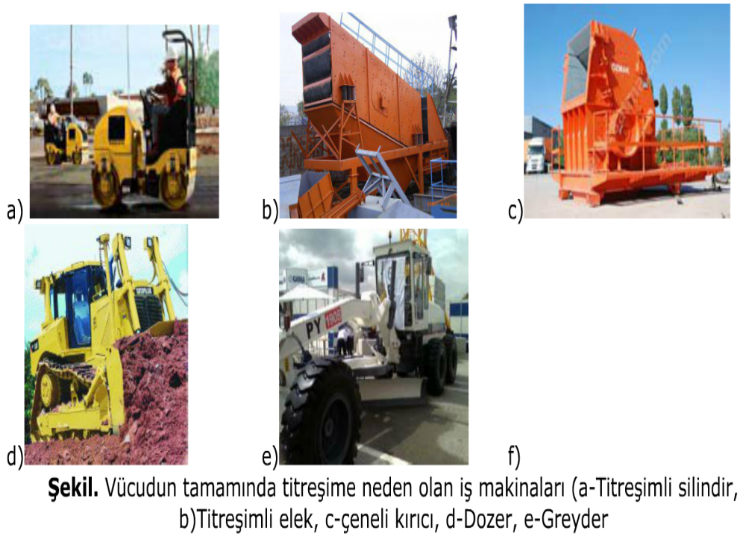

Slide 30
Titreşim Sınır Değerleri
Maruziyet eylem değeri: Aşıldığı durumda, çalışanın titreşime maruziyetinden kaynaklanabilecek risklerin kontrol altına alınmasını gerektiren değeri,
Maruziyet sınır değeri: Çalışanların bu değer üzerinde bir titreşime kesinlikle maruz kalmaması gereken değeri ifade eder.
El-kol titreşimi için;
Sekiz saatlik çalışma süresi için günlük maruziyet sınır değeri 5 m/sn²
Sekiz saatlik çalışma süresi için günlük maruziyet eylem değeri 2,5 m/sn²
Bütün Vücut titreşimi için;
Sekiz saatlik çalışma süresi için günlük maruziyet sınır değeri 1,15 m/sn²
Sekiz saatlik çalışma süresi için günlük maruziyet eylem değeri 0,5 m/sn²

Slide 31
Titreşime Bağlı Risklere Maruziyeti En Aza İndirmek İçin Yapılması Gerekenler
Mekanik titreşime maruziyeti azaltan başka çalışma yöntemleri seçmek
Yapılan iş göz önünde bulundurularak, mümkün olan en düşük düzeyde titreşim oluşturan, ergonomik tasarlanmış uygun iş ekipmanını seçmek
Titreşime maruziyeti azaltmak için bütün vücut titreşimini etkili bir biçimde azaltan oturma yerleri, el-kol sistemine aktarılan titreşimi azaltan el tutma yerleri ve benzeri yardımcı ekipman sağlamak
İşyeri, işyeri sistemleri ve iş ekipmanları için uygun bakım programları uygulamak
İşyerini ve çalışma ortamını uygun şekilde tasarlamak ve düzenlemek
Mekanik titreşime maruziyetlerini azaltmak amacıyla, iş ekipmanını doğru ve güvenli bir şekilde kullanmaları için çalışanlara gerekli bilgi ve eğitimi vermek
Maruziyet süresi ve düzeyini sınırlandırmak, Yeterli dinlenme aralarıyla çalışma sürelerini düzenlemek
Mekanik titreşime maruz kalan çalışana soğuktan ve nemden koruyacak giysi sağlamak

Slide 32
Titreşimin İnsan Üzerindeki Etkileri
Titreşimin frekansına
Titreşimin Şiddetine
Titreşimin yönüne
Titreşime maruz kalınan süreye
Titreşime maruz kalınan bölgeye ve bölgenin büyüklüğüne
Titreşime maruz kalan kişinin yaşına
Cinsiyetine
Kişisel duyarlılığına ve
Genel sağlık durumuna bağlıdır
Titreşimden oluşan meslek hastalığının yükümlülük süresi 2 yıldır.

Slide 33
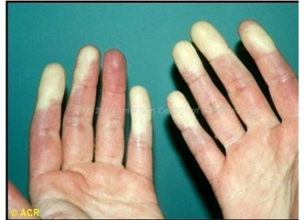
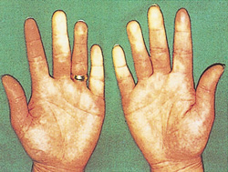
BEYAZ PARMAK HASTALIĞI

Slide 34
4. RADYASYON
Enerjinin elektro manyetik veya parçacık modeliyle taşınması radyasyon olarak tanımlanır.
Radyasyon, maddesel ortamdan geçerken onunla etkileşerek, iyon çiftleri oluşturabilen X ışını, gama ışını gibi elektromanyetik ışınlarla; kinetik enerjileri olan yüklü parçacıklar, ağır iyonlar ve serbest nötronlar gibi tanecik karakterli ışınımlar olarak tanımlanır.
Radyoaktivite(Radyoaktiflik); kararsız nükleitlerin, parçacıklar ya da elektro manyetik ışıma (fotonlar) yayımlayarak kendiliğinden kütle yitirme özelliğidir. Uzay ve güneş kaynaklı doğal radyasyon tüm canlıları sürekli olarak etkilemektedir. Becquerel(Bq);saniyede 1 parçalanma gösteren bir maddenin aktivitesidir.

Slide 35
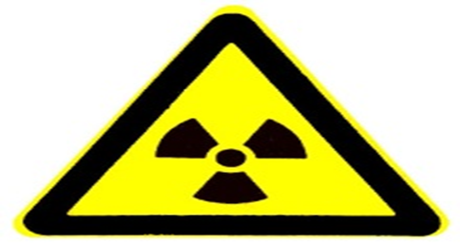
Radyasyon vücuda yüksek dozda girdiğinde insan sağlığı için zararlıdır.
Bütün dokulardan kolayca geçerek derine işleyen ışınlar ise en tehlikeli olanlardır.
Özetle, radyasyon elektromagnetik dalgalar veya hızlı parçacıklar şeklinde yayılan enerjidir.

Slide 36
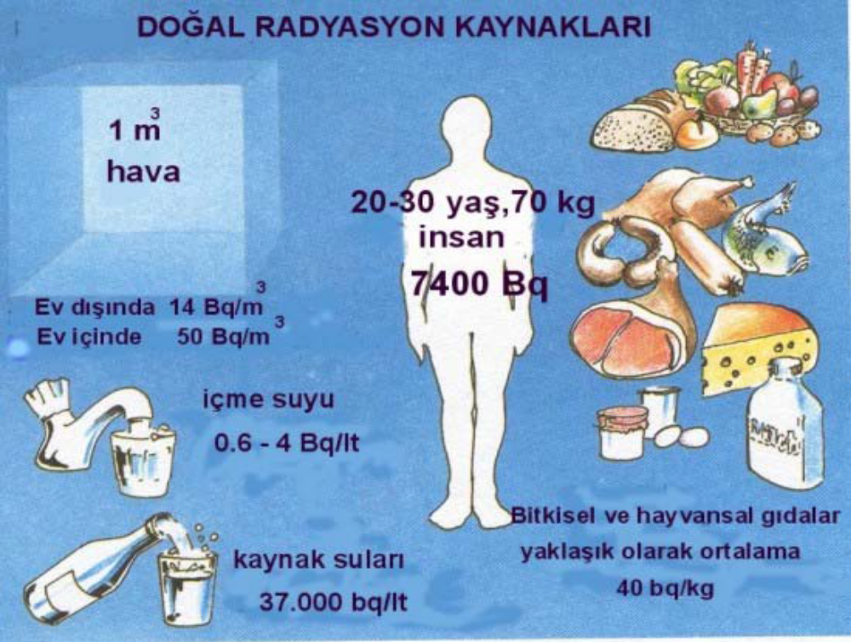

Slide 37
YAPAY RADYASYON
Işınlar iki gruba ayrılır.
1: İyonize Olmayan Işınlar: Kişi üzerinde zararlı etkileri iyonize ışınlara göre çok daha azdır.
Ultraviyole (mor ötesi) ışınları
Kızılötesi (Enfraruj,İnfrared) ışınlar
Kısa Dalga Işınları
  Mikro dalgalar
  TV dalgaları
  Radyo dalgaları
  2: İyonize Olan Işınlar:
  Alfa Işınları
  Beta Işınları
  Gamma Işınları
  X Işınları
  Nötron Işınları
  Proton Işınları

Slide 38
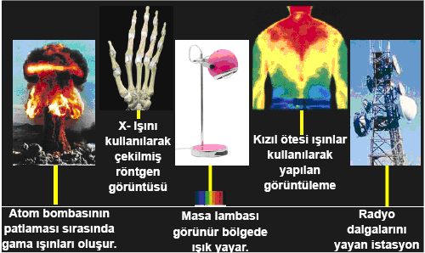

Slide 39
Ultraviyole Işınları: Temel kaynağı güneştir. Elektrik arkları, kaynak arkları, ultraviyole lambaları ve güneş lambası olarak bilinen ultraviyole lambaları da diğer kaynaklardır.
Derinin yüzey hücreleri ve gözün kornea tabakası üzerine etki yapar
Deri üzerindeki etkileri; güneş yanığına benzer yanıklar, pigment hücrelerinde değişmeler ve deri kanserleridir.
Gözlerde ise, göz sulanması, ağrı, konjuktivit, iritis, kornea ülseri gibi hastalıklara yol açabilir.
Enfraruj Işınları: Bütün cisimler düşük yüzeysel sıcaklık değerine sahip olan diğer cisimlere enfraruj (kızılötesi) ışınlar yayarlar. Sıcaklığın artması, enerjisinin ve frekansının artmasına neden olmaktadır. İleri derecede sıcaklık artırımına bağlı olarak emisyon enerjileri enfraruj bölümünden görünür ışık bölümüne hatta düşük ultraviyole spektrum bölgelerine kayabilmektedir. Bu durum demir çelik endüstrisinde görülür. Meydana gelen beyaz sıcaklık, kırmızı sıcaklıktan daha yüksek ısıdadır. Enfraruj ışınları derinin derin tabakalarına penetre olmamaktadır.

Slide 40
Kızılötesi Işınlar:
Yapay olarak elde edilebildiği gibi güneş ışınlarının içinde de bulunur. Güneş ışınlarındaki ısı, kızıl ötesi ışınlardan kaynaklanır.
Vücuda kolay girer ve aşırı ısı verirler
Vücudun açık kısımları ısınır ve fiziki gerginlik meydana gelir
Bu ışınların şiddetine, maruziyet süresine ve ışına maruz vücut bölgesine bağlı olarak deri yanıkları, katarakt gibi bazı göz hastalıkları oluşur.
Kısa dalga ışınları:
  Dalga boyları kızılötesi ışınlardan daha büyük olan ışınlardır
  Yüksek frekanslı akımın kullanıldığı elektronik cihazlarda ve radar sistemlerinde meydana gelir
  Bu ışınlara radyo dalgaları da denir
  Mikro dalga fırınlarda kullanılan ışınların dalga boyları genellikle 12 cm dolayındadır
  Televizyon yayınlarında ise, 1 km ya da daha uzun olan radyo dalgaları kullanılır
  Uzun süre maruziyet bazı organlarda kırmızı kemik iliği ısı yükselmesi olur
  Bu ışınlara uzun süre maruziyet katarakta neden olabilir

Slide 41
İyonize olan ışınlar: Bu ışınlar bir ortamdan geçerken ortamla etkileşerek doğrudan veya dolaylı iyon çiftleri oluştururlar. Bu nedenle, bu ışınlara iyonlayıcı ışınlar denir.
Alfa Işınları
Beta Işınlar
Gamma Işınlar: Hem uranyum ve radyum gibi radyoaktif maddelerin parçalanmasında hemde nükleer reaktörde ya da atom bombası patladığında meydana gelir
X-Işınlar Röntgen cihazlarında meydana gelen ışınlardır
Nötron Işınlar:
Proton Işınları

Slide 42
ALFA: İnce bir kağıt tabakası veya cildimiz tarafından soğurulur.
BETA: İnce bir metal tabakası tarafından soğurulur
GAMA: Giricilik özelliği daha fazla olup kurşun ve beton gibi yoğun malzemelerle soğurulur.
NÖTRON: Parafin, beton, su gibi hidrojence zengin ortamlarda soğurulur.
Kaynak ile işçiler arasına uygun koruyucu bir paravana (ekran) konulacaktır. Bu paravanlar, gama (x) ışınları için, kurşun, beton ve benzeri beta ışınları ve nötronlar için plastik ve benzeri malzemeden yapılmış olacaktır.

Slide 43
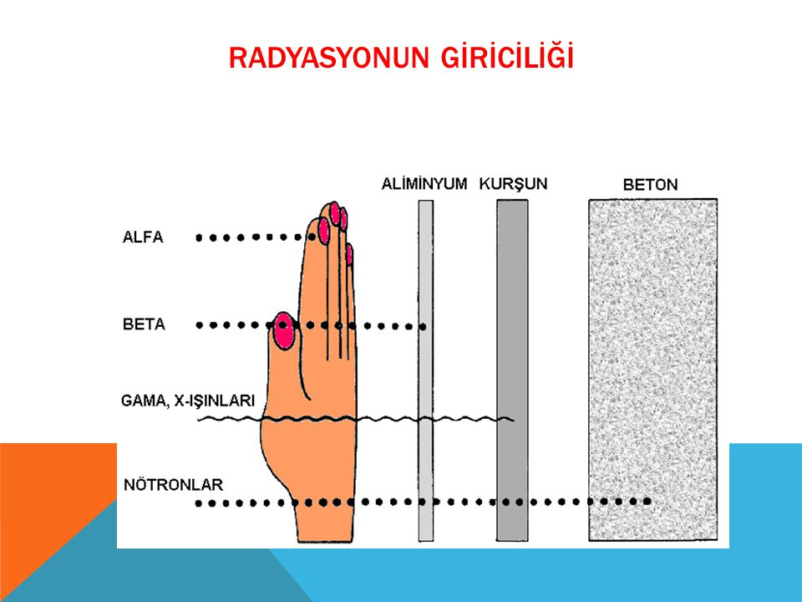

Slide 44
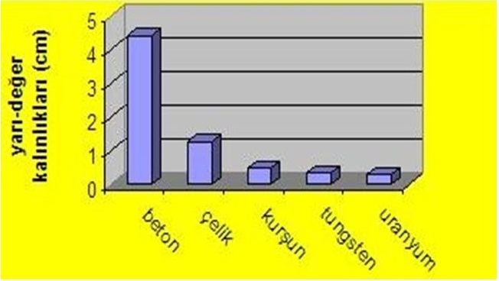
Radyasyon zararını azaltmak için bazı malzemelerin zırh kalınlıkları

Slide 45
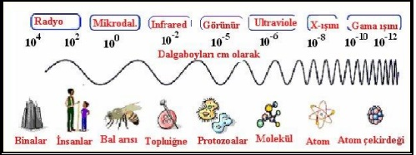
ELEKTROMAGNETİK SPEKTRUM

Slide 46
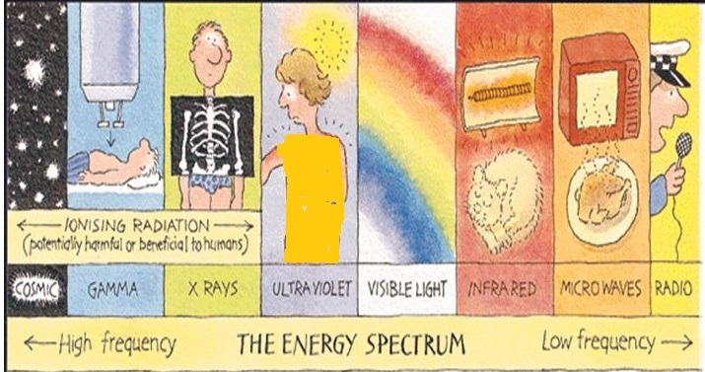

Slide 47
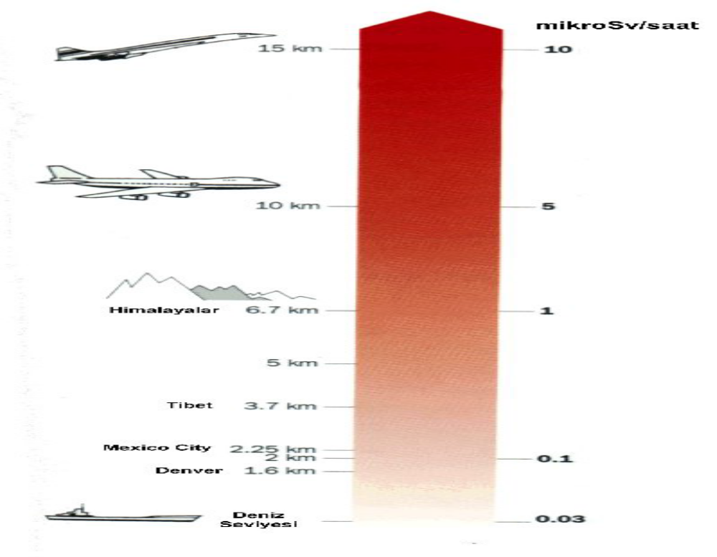
Dünya uzaydan gelen yüksek enerjili parçacıklarla devamlı bombardıman edilmekte ve bunlara kozmik radyasyon denilmektedir. Yüksekte yaşayanlar daha yüksek radyasyona maruz kalırlar.
Pilotlar kozmik ışınlardan dolayı radyasyona daha fazla maruz kalırlar

Slide 48
SAĞLIĞA ETKİLERİ
UV Radyasyonun etkileri; yanıklar, mutasyon oluşturması, kromozom bölünmeleri yaratması, hücre bölünmesinde gecikme ve dev hücre oluşumu, metabolizma ve protein sentezine etki biçimindedir İyonlaşmaya yol açan radyasyonun insan vücudu üzerinde çok çeşitli etkileri vardır.
Deri üzerine (radyodermit): Uzun zaman radyasyona maruz kalan kişilerde derinin rengi koyulaşır, deri kurur, kıllar düşer, tırnaklar bozulur ve deri üzerinde kılcal damarlar genişler. Daha ilerleyen vakalarda ağrılı yaralar ve deri kanserleri oluşur. Kan bozuklukları: Akyuvarlar azalır, bazen çok fazla artar (lösemi), kansızlık ağırlaşır ve hızla öldürür.
Akciğer kanseri: radyoaktif maddelerin çıkarıldığı maden ocaklarında çalışanlarda görülür.
Kemik bozuklukları: Kemiklerde erime, bazen kemik kanseri meydana getirir.
Göz bozuklukları: Katarakt, konjuktivit, göz kapağı kanseri yapabilir

Slide 49
Radyasyonun ölçülmesi:
Dıştan etki yapan ışınlar, parsiyel global dozimetresi yapılarak ölçülür
İç kontaminasyon ise, total veya parsiyel beden spektrometresi yapılarak ölçülür
Işına maruz kalınan işlerde çalışanların özel kuruluşlar tarafından sürekli denetlenmesi ve hastalıkları halinde bu denetimin sonuçlarından yararlanılması gerekir.

Slide 50
Radyasyonun denetimi:
Radyasyonun, işyerlerinde kullanılması ve denetlenmesiyle ilgili tüm hususlar Atom Enerji Kurumu Başkanlığı tarafından yürütülmektedir
Bilgisayarlı tomografi cihazları, normal bir röntgenden 100 kat daha fazla radyasyon yayıyor. Beyin tomografisinde yaklaşık 400 akciğer filmi kadar radyasyona maruz kalınıyor. Bu zararları nedeniyle birçok Avrupa ülkesinde tomografi çekiminde her bir hasta için 6 ay sınırı uygulanırken Türkiye’de sınır olmadığı için aynı gün içerisinde hasta birden fazla BT ve MR çektirebiliyor

Slide 51
5. BASINÇ
Basıncın azaldığı veya arttığı işlerde çalışanlarda görülen bozukluklar bazı durumlarda çok ciddi boyutlara ulaşır.
Basıncın hızla değişmesi sağlığı olumsuz yönde etkiler. Yüksek basınç; en çok dalgıçlarda ve su altında çalışanlarda görülür. Ülkemizde özellikle sünger avcılarının “vurgun yemek” diye isimlendirdikleri felç hastalığı, basınç değişikliğine bağlı bir iş kazasıdır.

Slide 52
Basınç: birim alana yapılan kuvvete basınç denir. Birimi Bar veya Newton/cm²
Kuvvetin tatbik edildiği her noktada bir basınç vardır.
İş Sağlığı ve Güvenliği konusunda basınç ise; normal hava basıncının (atmosfer basıncı) daha fazla veya daha az olması gereken veya olan işyerlerindeki basınçtır.
Normal şartlarda hava basıncı 76 cm civa basıncına eşittir.
Atmosfer basıncından daha yüksek veya daha düşük basınçlı yerlerde çalışan işçilerde;
Kalp, dolaşım, solunum rahatsızlıkları görülebilir.
Normalde 4 N/cm² kadar basınç değişimi organizmada
Vücuttaki oksijenin parsiyel basıncının düşmesi sonucu anoksemi, taşikardi görülebilir.

Slide 53
SAĞLIĞA ETKİLERİ
Basınç artmasında meydana gelen bozukluklar şunlardır :
a) Basınç altına girerken olanlar: Normal basınçtan yüksek basınca geçerken kulak uğultusu, yüzdeki sinüslerde ağrı olur. Basınç değişmesi birdenbire olmuşsa, kulak bozuklukları meydana gelir.
b) Basınç altında çalışırken olanlar: Basınç altında çalışanlarda tıpkı alkol sarhoşluğuna benzer bir durum oluşur. Hareketleri düzensiz olup, güvenliğini etkiler. Bu durum bazen uyuklamaya ve hatta ölüme kadar gider.
c) Yüksek basınç kalkarken olanlar: En önemlisi bunlardır. Dalgıçların sakat kalmalarına, hatta ölümlerine neden olan bozukluklar, yüksek basınçtan hızla normal basınca geçme sonucudur. Yüksek basınç nedeni ile havanın azotu, dokularda eriyik halindedir. Basınç hızla kalkınca, eriyik halinde olan azot, gaz haline geçer ve çeşitli organlarda dolaşımı engelleyip tıkamalar yapar. Bunun sonucunda, kalp durabilir, akciğerlerde ödem olabilir, bacaklar felç olabilir, şiddetli karın ağrıları vardır, kaşıntı, boyunda deri altında şişme, çok şiddetli kemik ağrıları görülür. Bazen bu kadar ağır tablo oluşmaz. Sadece kemik ve eklem yerlerinde ağrılar vardır, hareket güç ve ağrılıdır. Kemik röntgeninde bozukluklar görülür

Slide 54
Düşük ve yüksek basıncın işçiler üzerinde meydana getirdiği olumsuz etkiler bir meslek hastalığıdır.
Yüksek basınç altında çalışmaların yapıldığı işyerlerinde dekompresyon odası bulunmalıdır.
Basınç değişikliği nedeni ile görülen akut hadiselerde yükümlülük süresi 3 gün, diğer hadiselerde ise, yükümlülük süresi 10 yıldır.

Slide 55
6. TERMAL KONFOR
Hava Sıcaklığı
Hava nemi
Hava akım hızı
Radyan ısı
Sıcaklık, termal radyasyon, nem ve hava akım hızının çalışan için en uygun olduğu şartlara termal konfor şartları denilmektedir.

Slide 56
Sıcaklık konveksiyon, iletim ve ışınım yollarıyla yayılır. Termometre ile ölçülür, birimi santigrat, Fahrenheit veya Kelvin’ dir. İletim, Işınım ve Konveksiyon sıcaklığın iletim yolları
İnsan vücudunun sıcaklığı 36,5-37 °C arasındadır.
Yüksek Sıcaklık: Vücut ısı regülasyonunun bozulması ile, vücut ısısının 41 °C ye kadar ulaşması sonucu, ısı çarpması olur. Aşırı terleme nedeni ile kaslarda ani kasılmalar şeklinde ısı krampları olabilir.
Düşük Sıcaklık: Uyuşukluk, uyku hali, organlarda hissizlik ve donma gibi haller aşırı soğuğun insanlar üzerindeki olumsuz etkileridir.
İş güvenliği tüzüğüne göre işyerlerinde sıcaklık 15 °C den az, 30 °C den yüksek olmayacaktır.

Slide 57
Nemin etkisi: Havanın nemi higrometre ile ölçülür.
Mutlak nem: Birim havadaki su buharı miktarıdır.
Bağıl nem: Aynı sıcaklıkta doymuş havadaki mutlak nemin yüzde kaçını ifade ettiğini gösterir.
İşçi sağlığı açısından bağıl nemin önemi büyüktür.
Genel olarak bir işyerinde bağıl nem % 30-80 arasında olmalı ve bu sınırlar aşılmamalıdır.

Slide 58
Hava akımının etkisi: Hava akım hızı anemometre ile ölçülür.
Hava akım hızı iyi ayarlanmalıdır. Çünkü vücut ile çevredeki hava arasında ısı transferi olur.
Hava sıcaklığı vücuttan serinse vücut ısısı kaybolur. Hava vücuttan sıcaksa vücut ısısı artar. Böyle durumlarda ısı stresleri meydana gelebilir.
Hava akım hızının saniyede 0,5 m/sn yi aşmamasına dikkat edilmelidir.
İnsanların bulundukları ortamlardaki hissettikleri sıcaklık, termometre ile ölçülen sıcaklık değil, fizyolojik olarak hissettikleri sıcaklıktır.
Bu sıcaklık, içinde bulunulan ortamdaki termometre ile ölçülen sıcaklık, ortamdaki havanın nemine ve hava akım hızına bağlı olarak oluşan sıcaklıktır.

Slide 59
Radyan ısı: Isı kaynaklarından ışıma yoluyla yayılan ısıya Radyan ısı denir. Glob termometresi ile ölçülür.
Çevredeki cisimlerden yayılan ısı enerjisidir.
İşyerlerinde işin gereği olarak sıcak yüzeyle bulunabilmekte ve bu yüzeylerden ısı radyasyonu olabilmektedir.
Termal radyasyon yani radyan ısı absorblanacağı bir yüzeye çarpmadıkça, sıcaklık meydana getirmeyen elektromanyetik bir enerjisidir.
Termal radyasyondan korunmanın tek yolu, çalışanla kaynak arasına ısı geçirmeyen bir perde koymaktır.
Havanın sıcaklığı, nemi ve akım hızının beraberce kişi üzerinde bıraktığı sıcaklık duygusuna Efektif Sıcaklık (Hissedilen Sıcaklık) denir.

Slide 60
Termal konfor şartlarına etki eden faktörler:
Ortam sıcaklığı
Ortam nemi
Ortamdaki hava akım hızı
Yapılan işin niteliği
Çalışanın giyim durumu
Çalışanın yaşı ve cinsiyeti
Çalışanın beslenmesi
Çalışanın fiziki durumu
Çalışanın genel sağlık durumu

